Slide 1
Мы выполняем комплексное рациональное проектирование

Slide 2
Наши Заказчики:

Slide 3
О компании
ООО «НурГео» выполняет широкий спектр услуг в области нефтяного проектирования.
Компания располагает всем необходимым оборудованием, программным обеспечением, необходимыми лицензиями и сертификатами.
У нас работают квалифицированные специалисты, компетентные в вопросах прогноза, поисков, разведки месторождений нефти, геологического моделирования, подсчета запасов, технико-экономического обоснования коэффициентов извлечения нефти, выбора системы разработки залежей, обустройства нефтегазовых месторождений.

Slide 4
Мы подчеркиваем важность комплексного подхода в проектировании на всех этапах изучения нефтяного месторождения: уточнения представления о геологическом строении территории, составления проектов геологоразведочных работ, обоснования мест заложения скважин, подсчета запасов нефти, построения геолого-гидродинамической модели, выбора рациональной системы разработки и обустройства нефтегазового месторождения.

Slide 5
Такой комплексный подход предполагает выполнение и последующее авторское сопровождение всех циклов проектирования в одной проектной организации, что позволяет оперативно актуализировать модели с учетом вновь полученных данных, решать текущие вопросы, исключать потерю информации, времени и, в конечном итоге, снижение финансовых затрат.

Slide 6
Комплексный анализ разработки месторождения
Проект пробной эксплуатации/ Технологическая схема разработки
Уточнение геологического строения
Подсчет запасов
Проект геологоразведочных работ
Геологическое и гидродинамическое моделирование / Постоянно действующая геолого-фильтрационная модель
Групповой (индивидуальный) рабочий проект на бурение скважин
Проект обустройства
Проведение работ по инженерным изысканиям

Slide 7
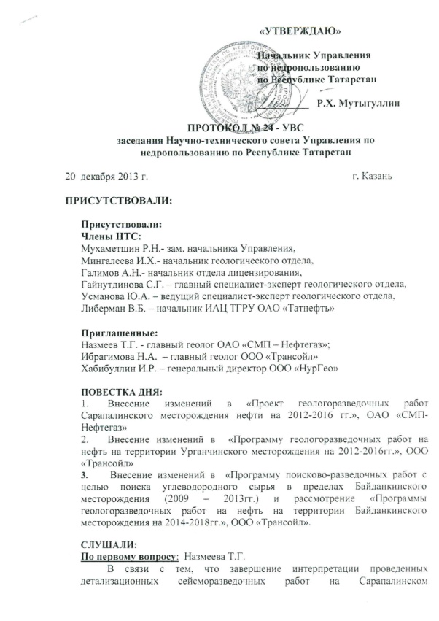
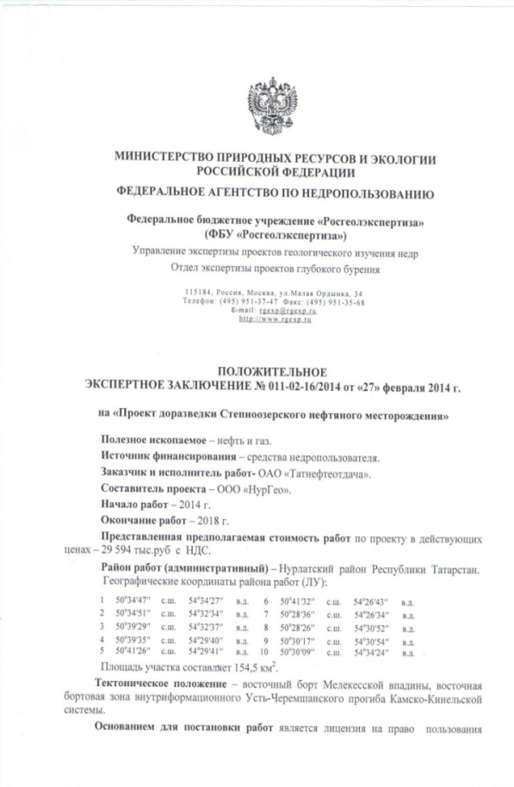
Проекты геологоразведочных работ
Проекты разведки (доразведки) месторождений нефти и газа, зональные проекты разведки месторождений нефти и газа, комбинированные проекты разведки (доразведки) месторождений и поисков новых залежей углеводородов, а также дополнения к указанным проектам
Прохождение экспертизы в ФБУ «Росгеолэкспертиза»

Slide 8
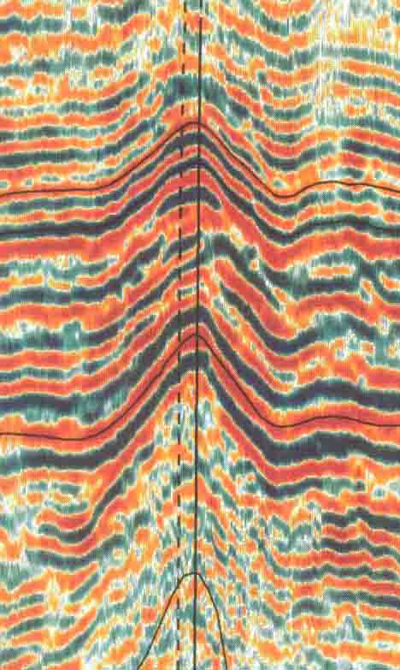
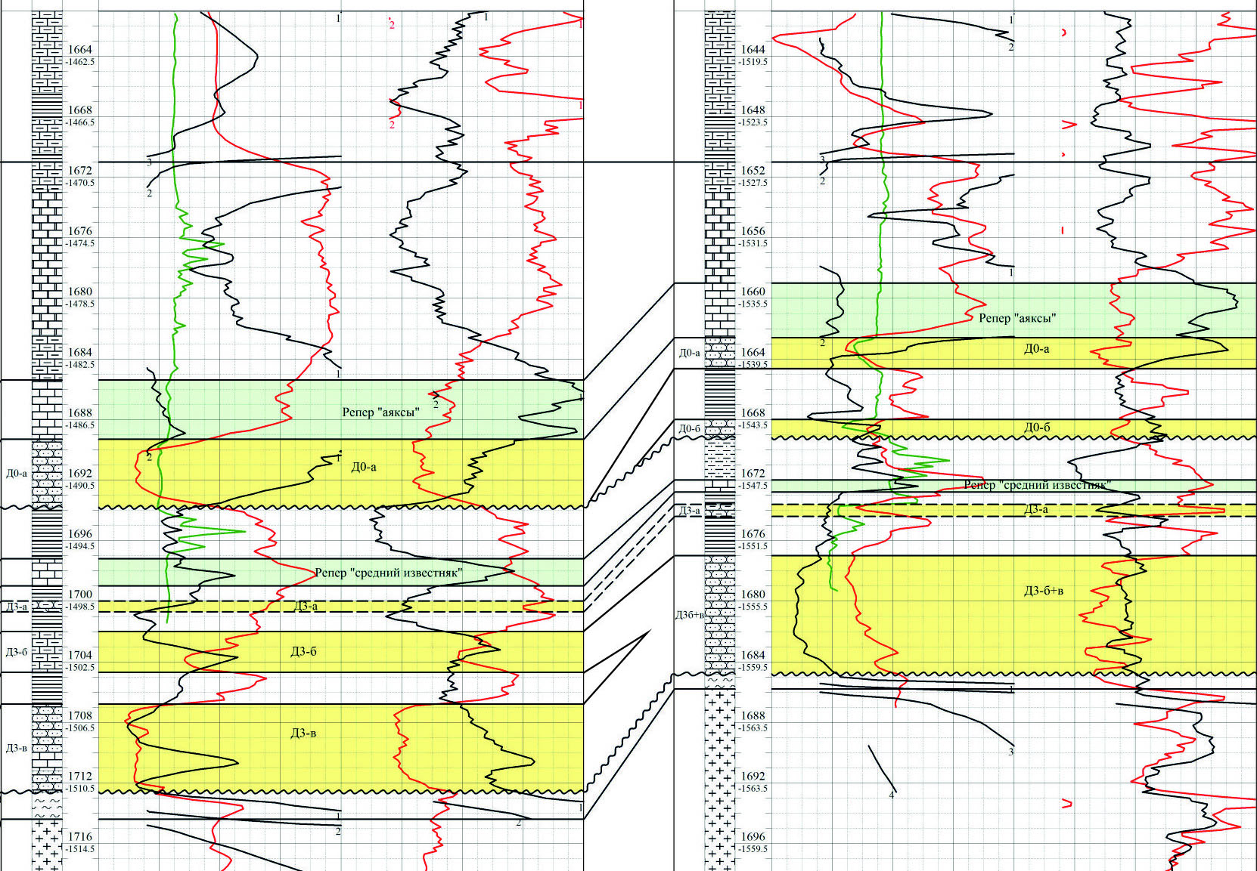
Уточнение представления о геологическом строении
Геологическая интерпретация материалов сейсморазведочных работ, ГИС, методов прогноза нефтеносности территорий и локальных объектов,
актуализация структурных планов, геологических и гидродинамических моделей в соответствии с новыми данными.
С использованием лицензионного ПП «ГеоПоиск 8»

Slide 9
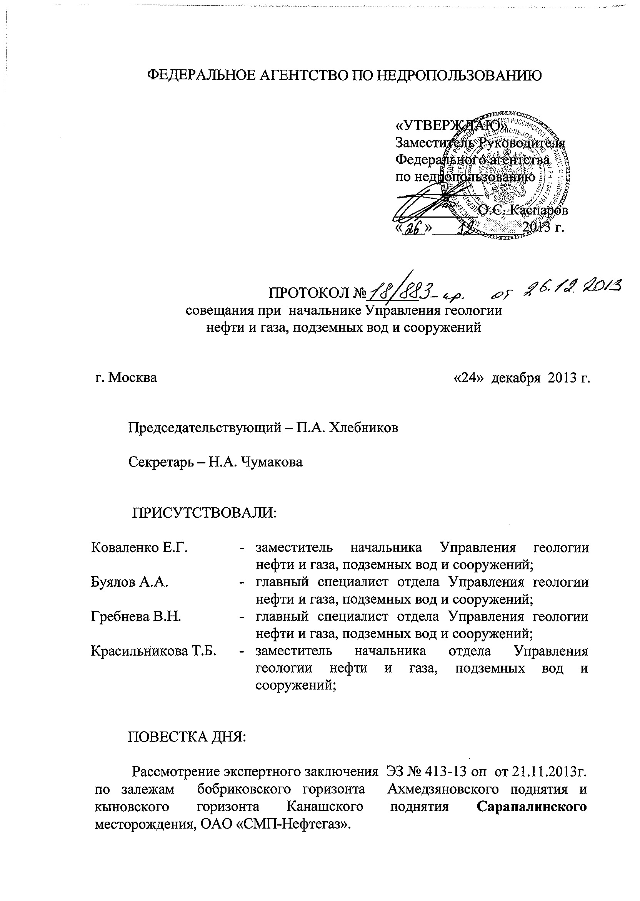
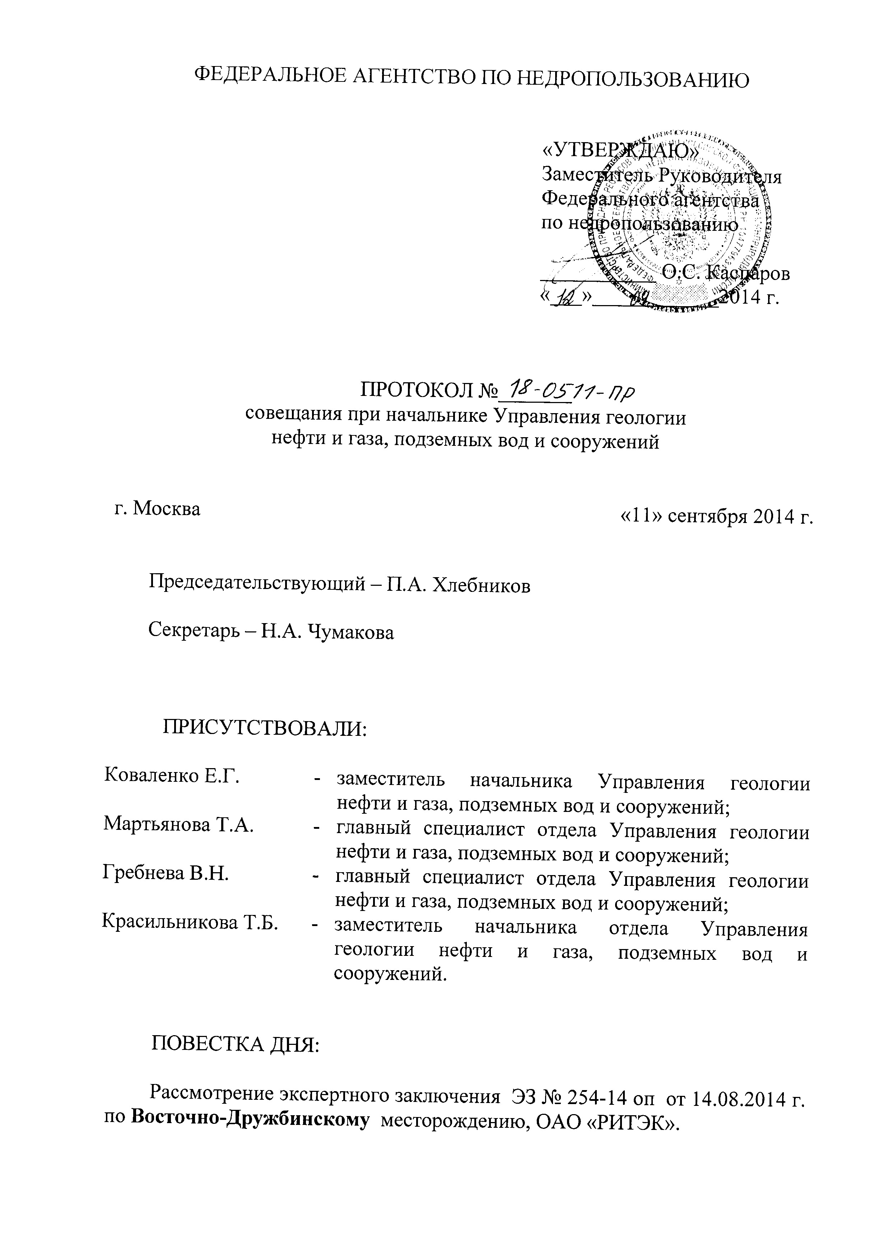
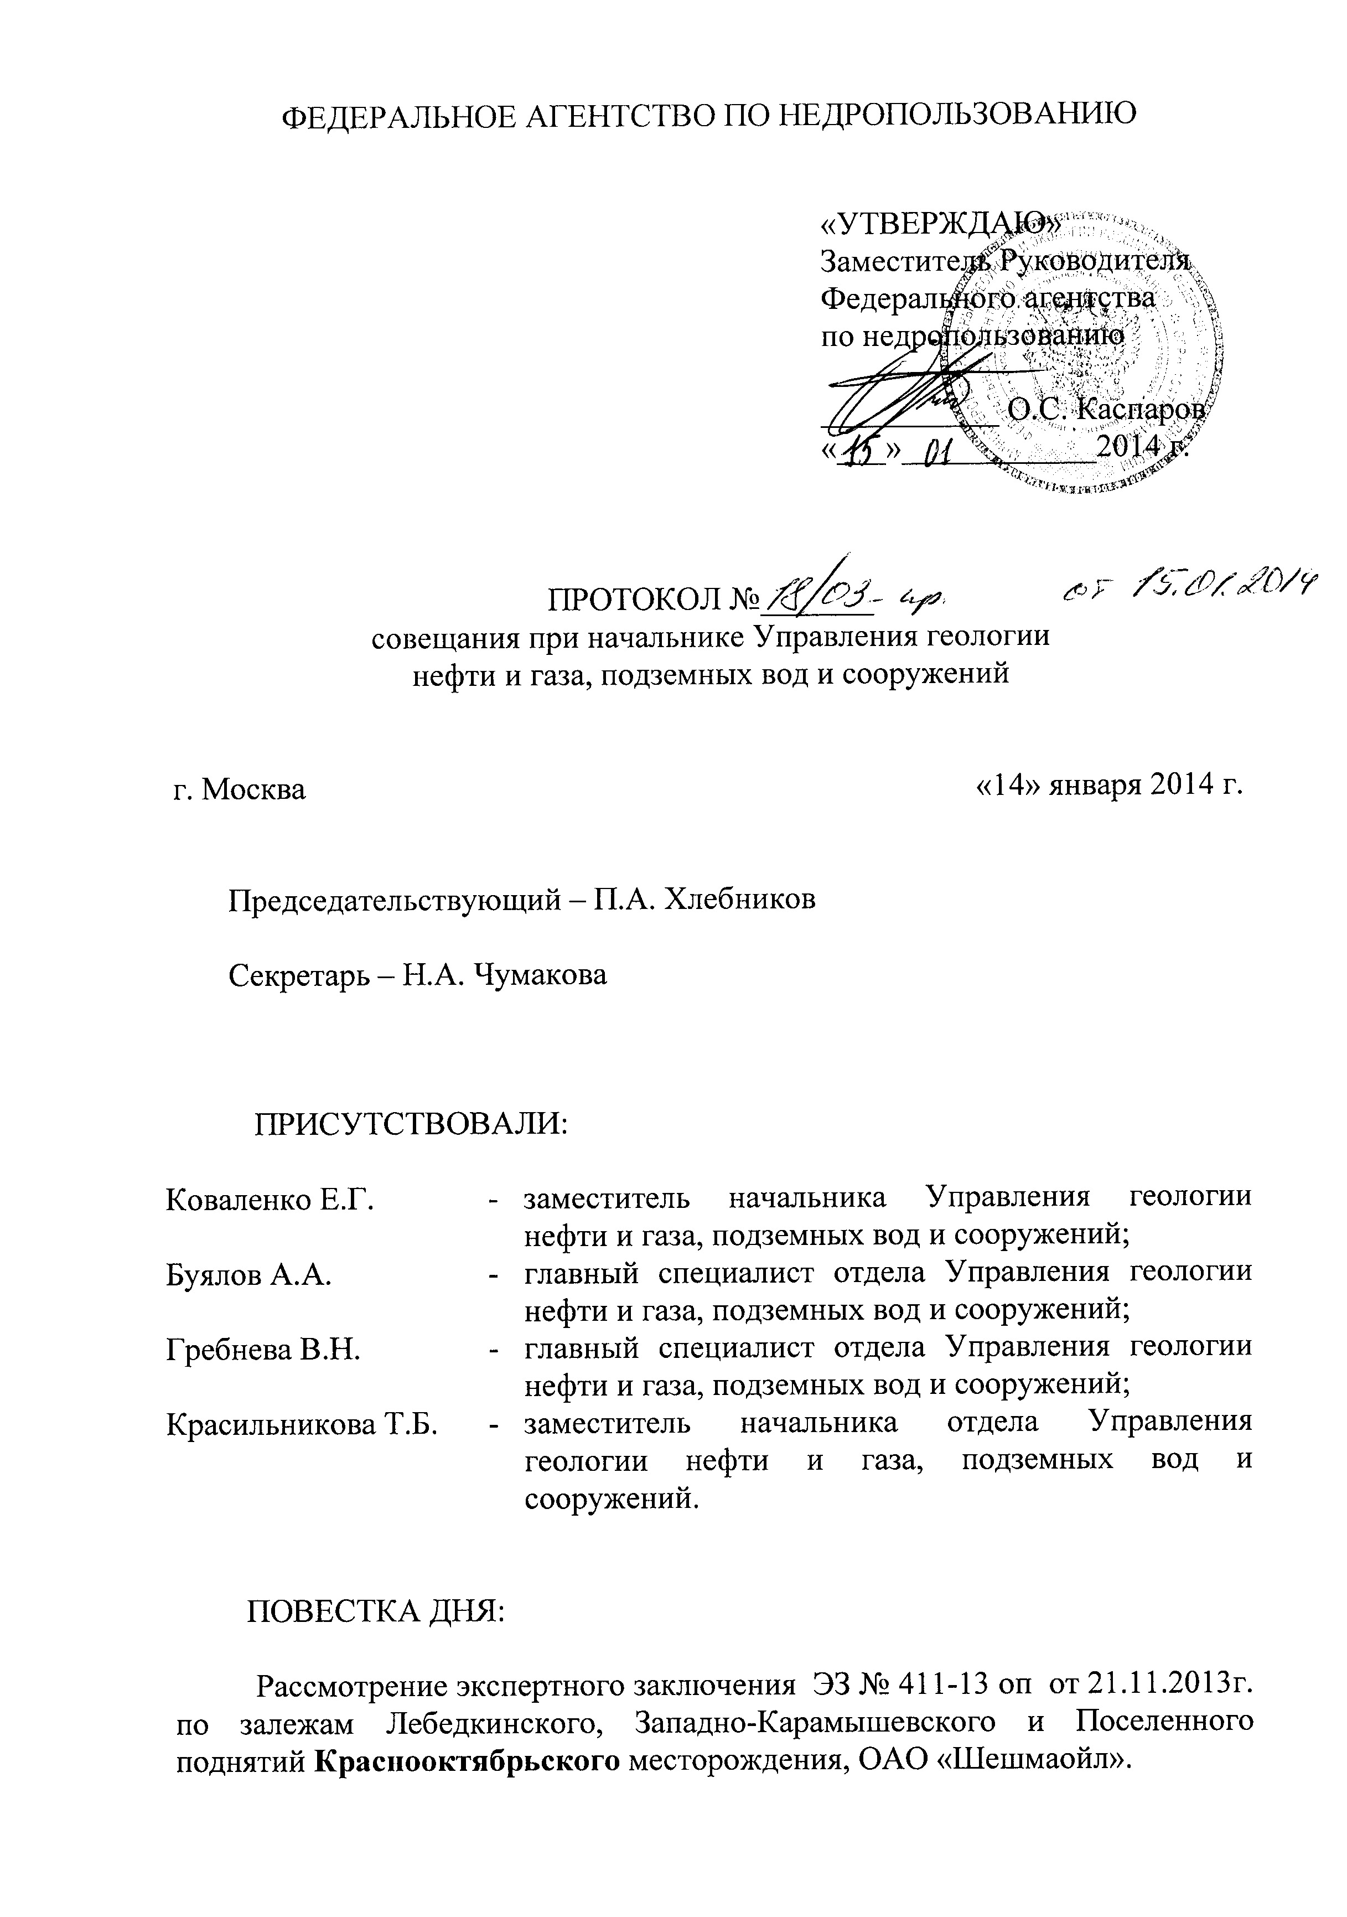
Подсчеты запасов нефти и газа
Уточнение представления о геологическом строении месторождения, подсчет запасов, построение геолого-гидродинамической модели объекта эксплуатации.
Защита отчетов по подсчету запасов в ФБУ ГКЗ

Slide 10
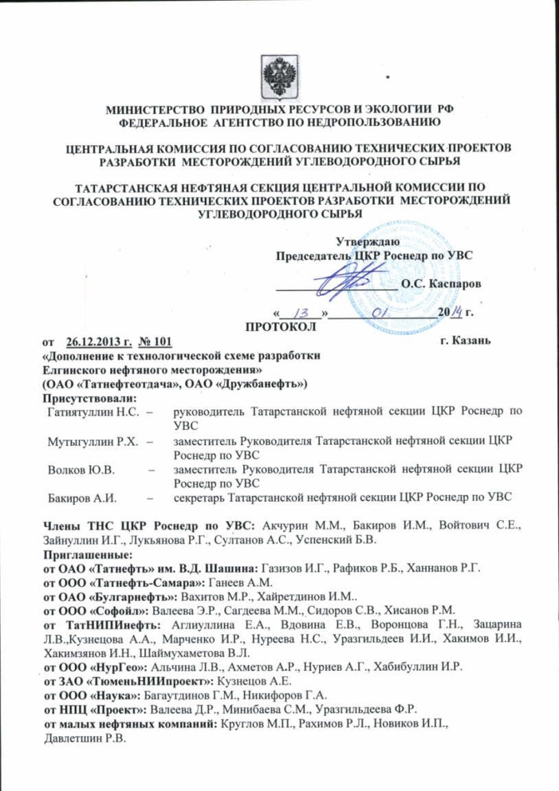
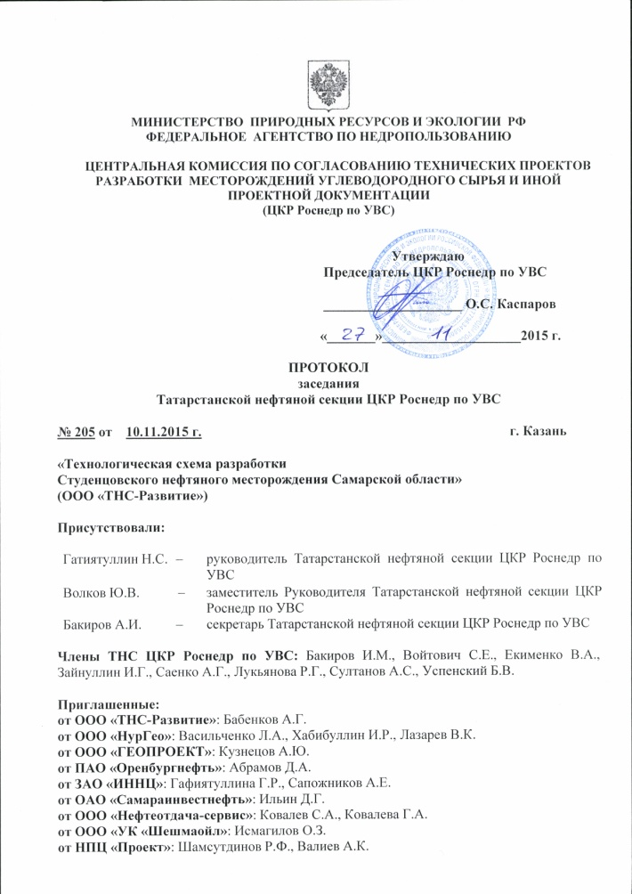
Технологические схемы разработки нефтегазовых месторождений
Проекты пробной эксплуатации залежей нефти
Актуализация базы геолого-геофизических, промысловых данных и геолого-гидродинамических моделей объектов эксплуатации.
Оптимизация системы разработки.
Комплексные мероприятия и рекомендации.
Адресная программа ГТМ
Защита отчетов в ЦКР Роснедр по УВС

Slide 11
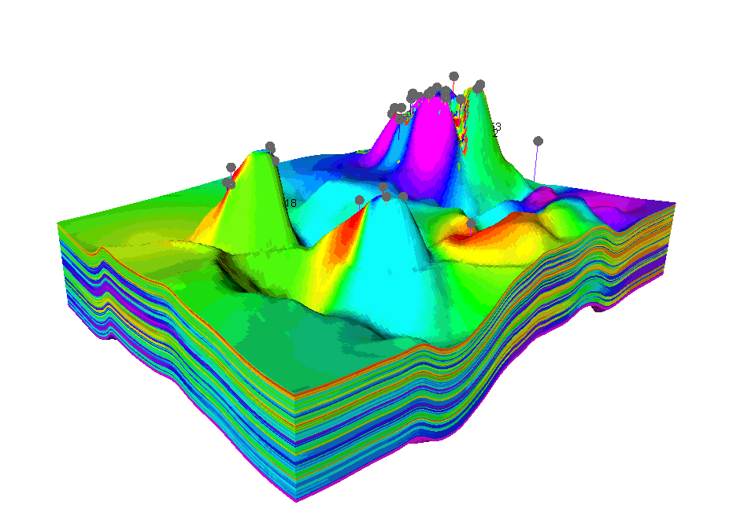
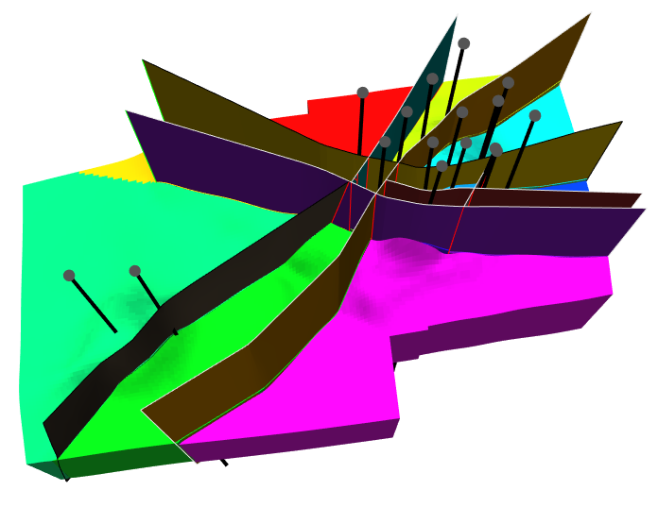
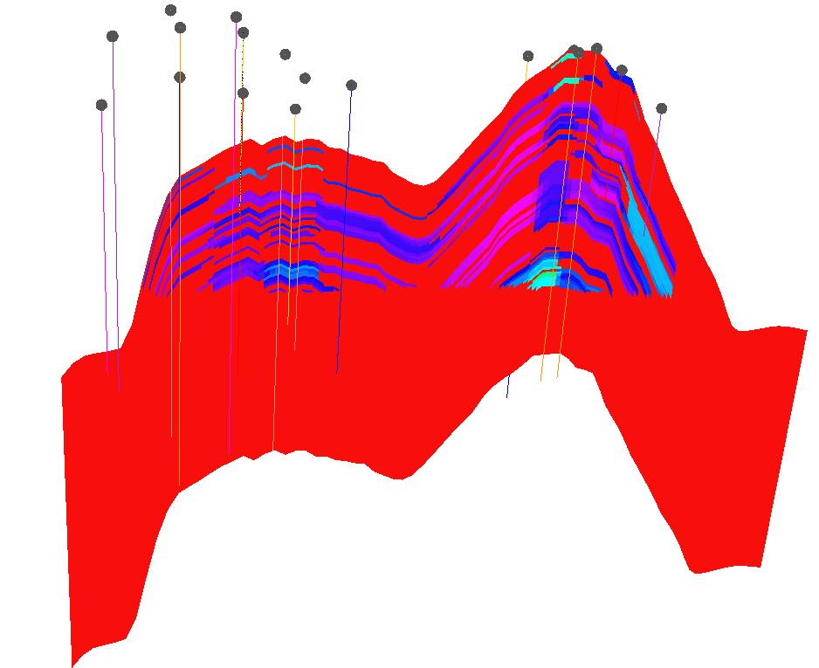
Геологическое и гидродинамическое 3D моделирование
Создание постоянно действующей геолого-фильтрационной модели
2. Геологическое сопровождение бурения.
Создание секторной геологической модели в районе бурения скважины с дальнейшим сопровождением и корректировкой в режиме реального времени.

Slide 12
Комплексный анализ разработки месторождения
обобщение геолого-промысловых данных по месторождению;
создание структурированной базы данных;
- актуализация геологической модели;
- оценка пропущенных залежей в разрезе месторождения;
- формирование программы мероприятий по доразведке;
создание/корректировка гидродинамической модели;
обоснование мероприятий по совершенствованию существующей системы разработки;
технико-экономический анализ проектных решений.

Slide 13
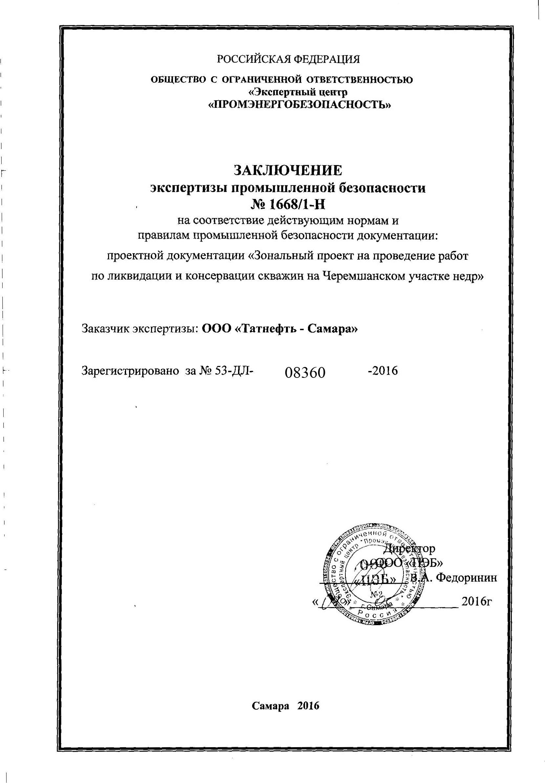
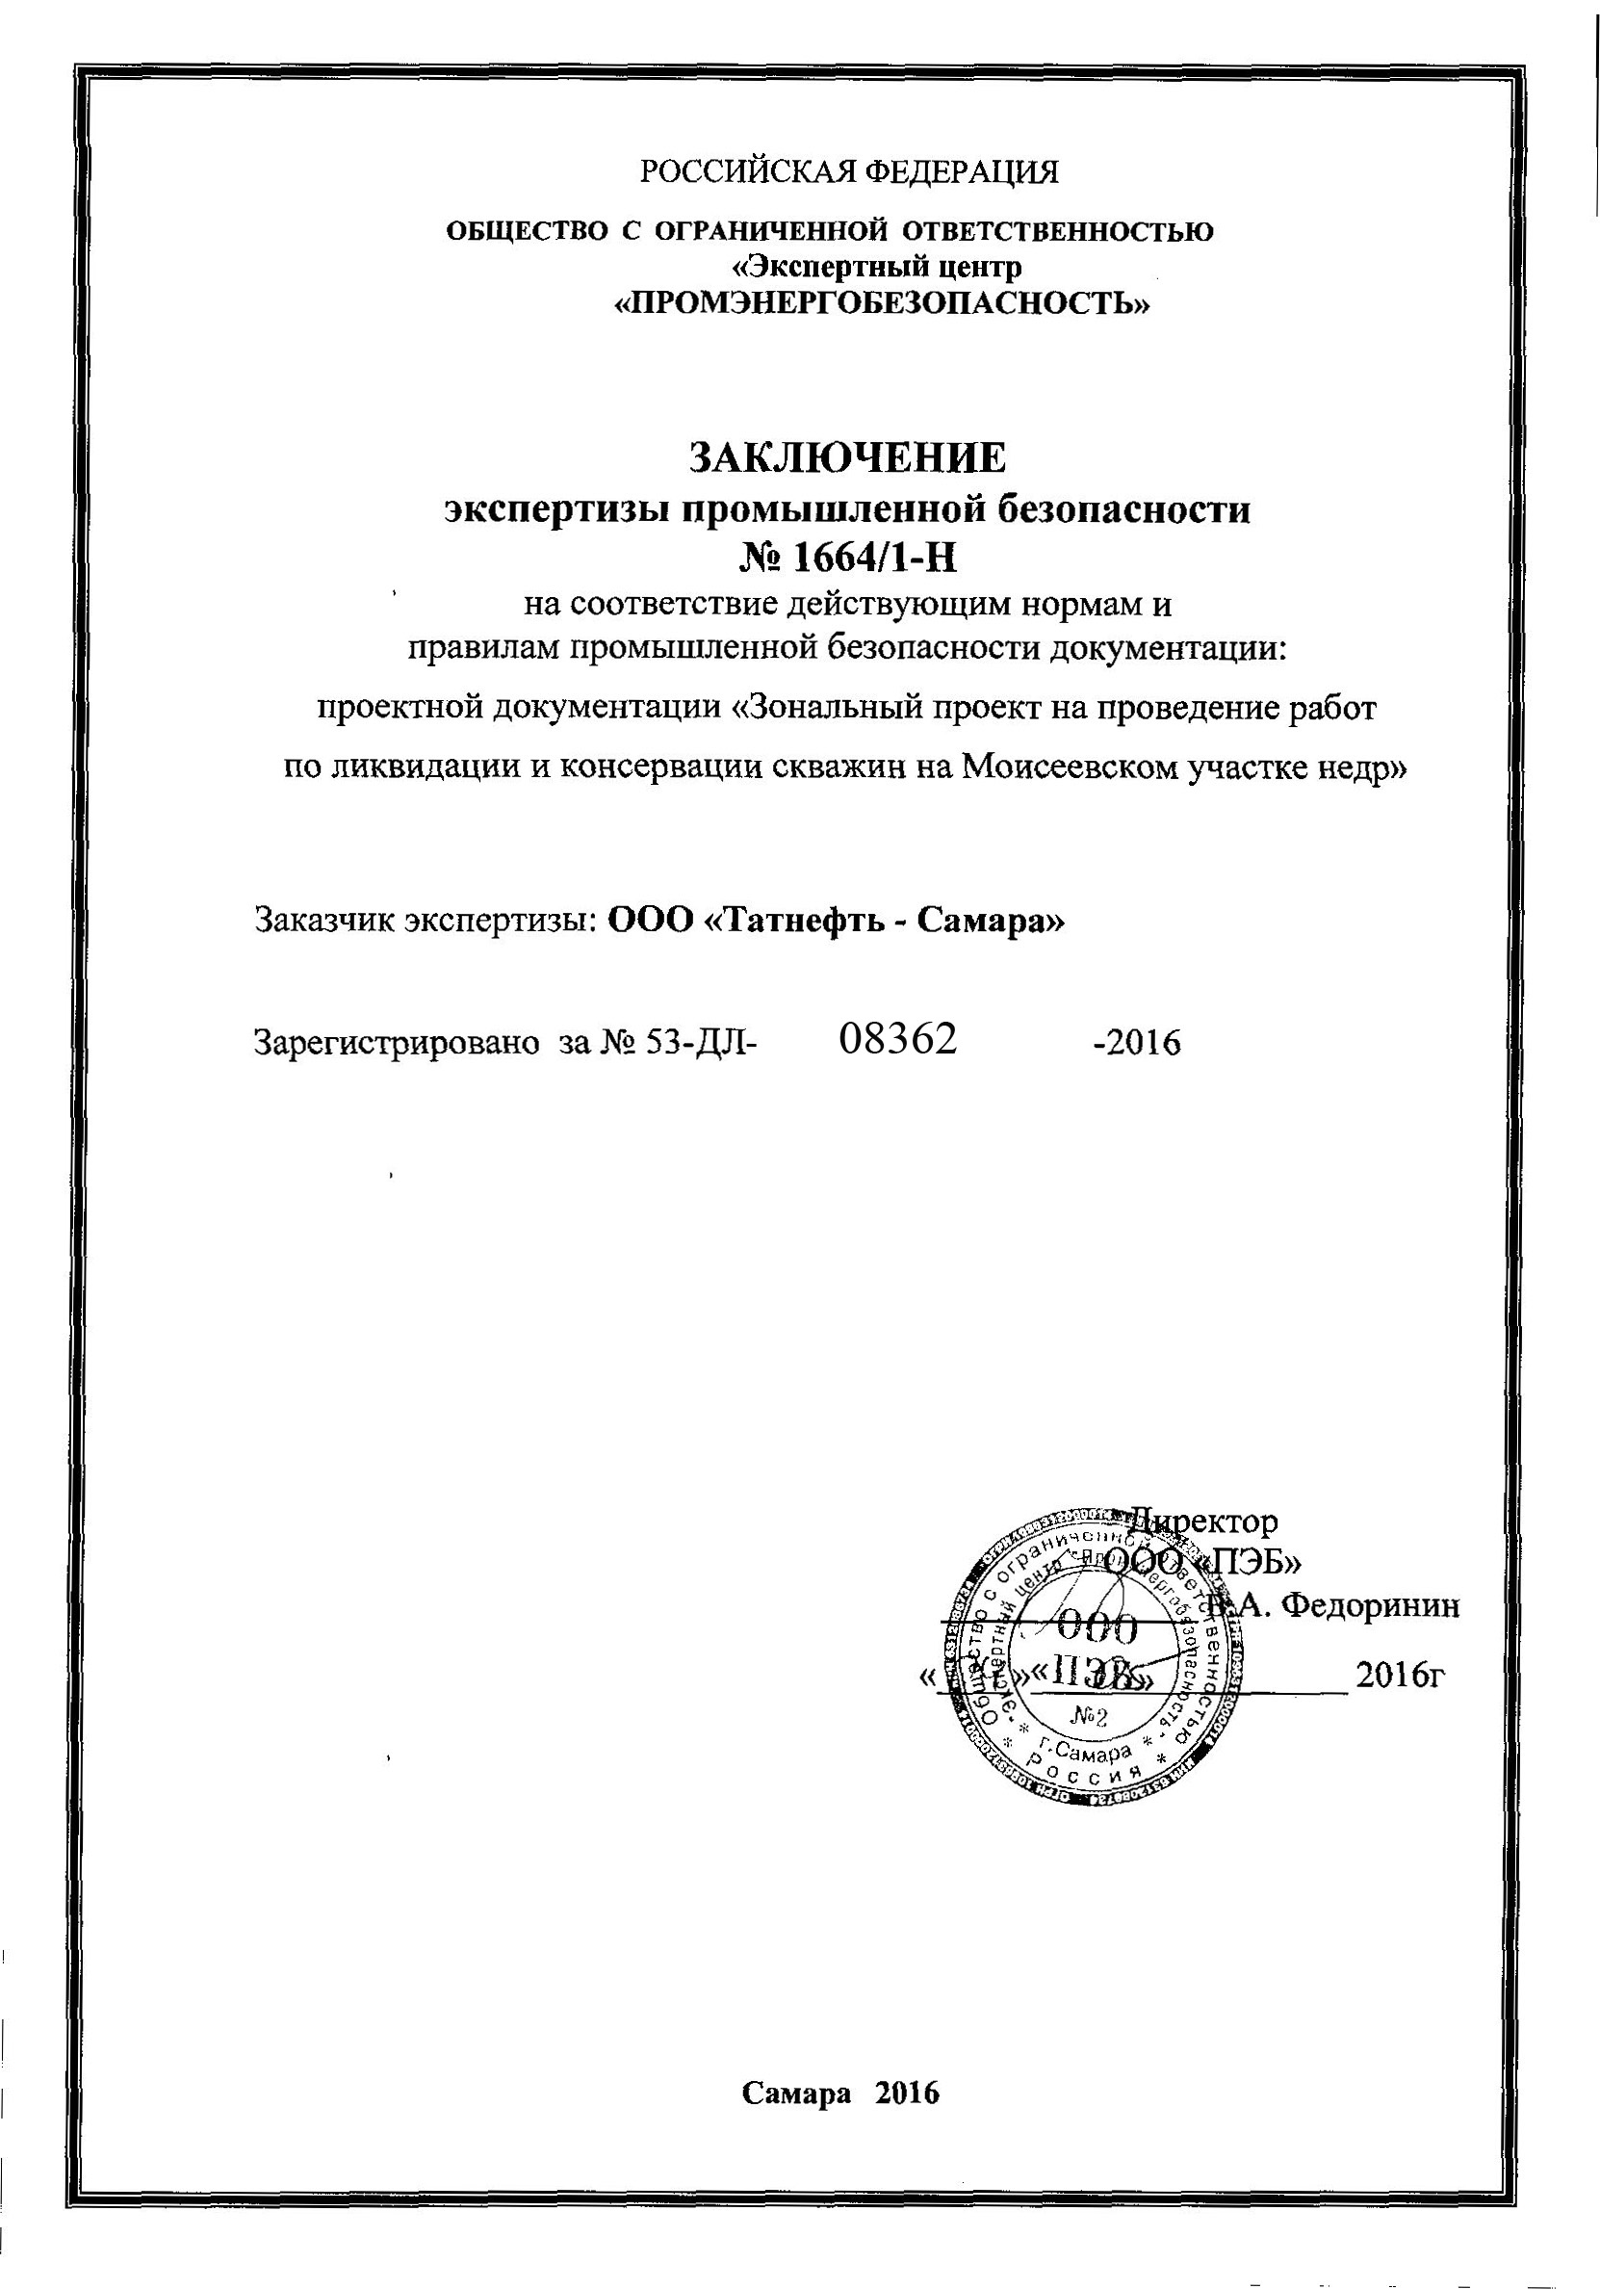
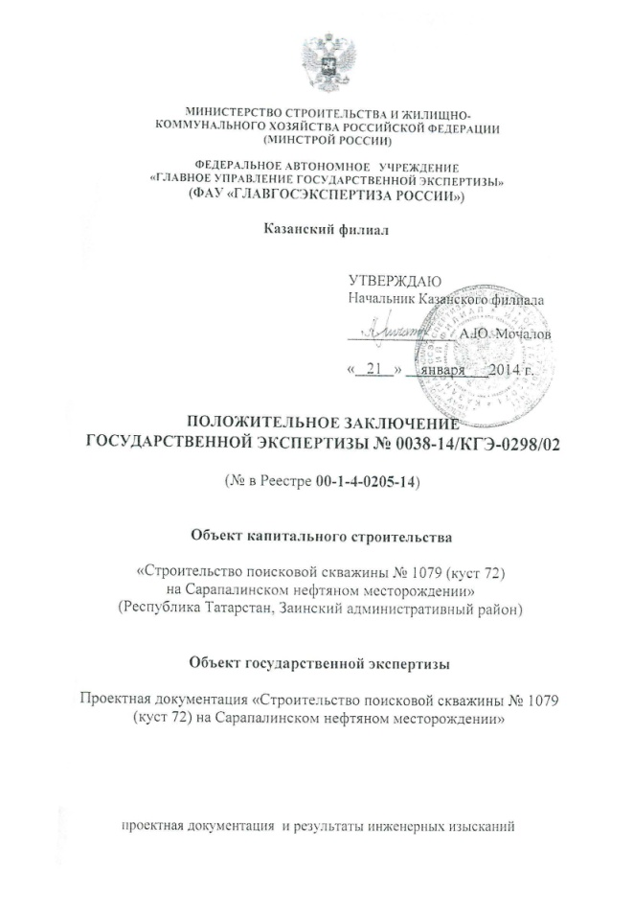
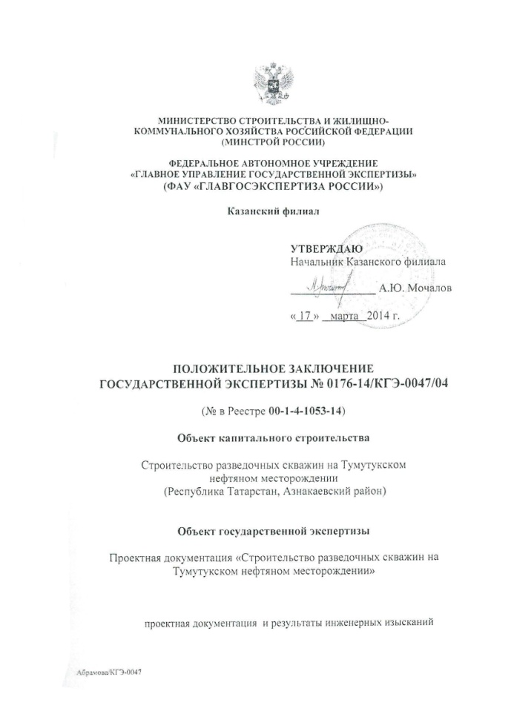
Групповые рабочие проекты на бурение эксплуатационных, поисковых, разведочных, оценочных и других по назначению и видам скважин
Проекты на строительство скважин:
малого диаметра; - вертикальных; - наклонно-направленных; - горизонтальных.
Осуществление авторского надзора в процессе строительства.
В этих проектах ООО «НурГео» собственными силами выполняет работы по инженерным изысканиям - геологическим, геодезическим и экологическим.

Slide 14
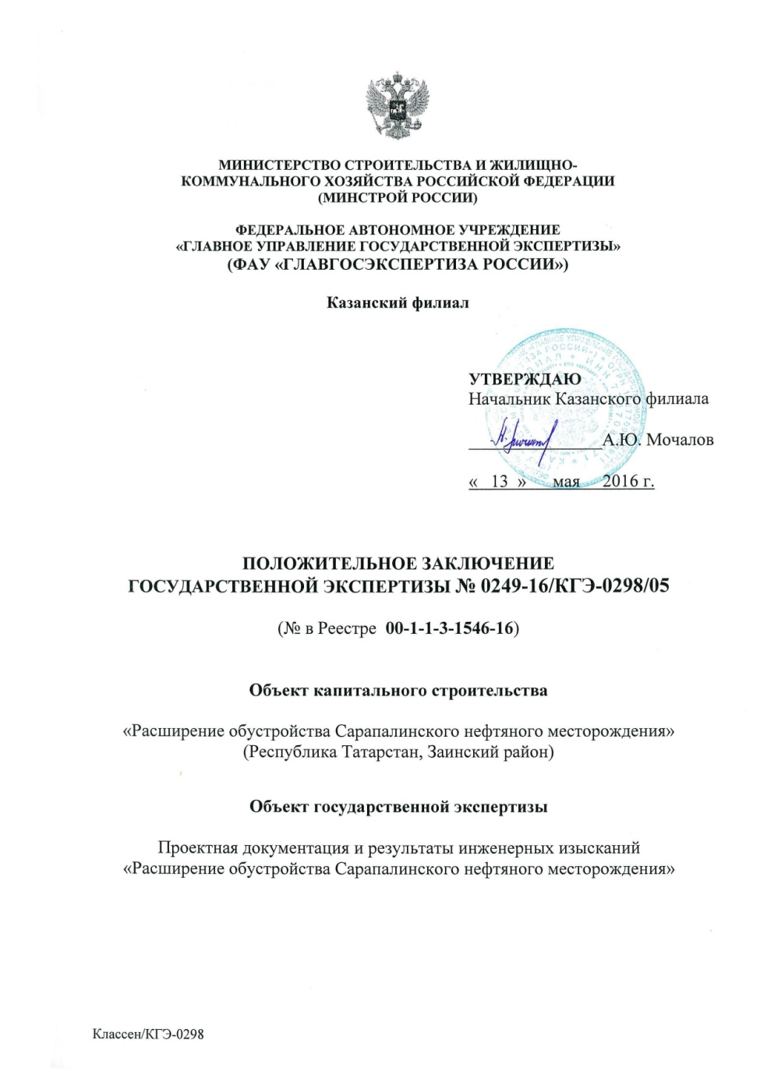
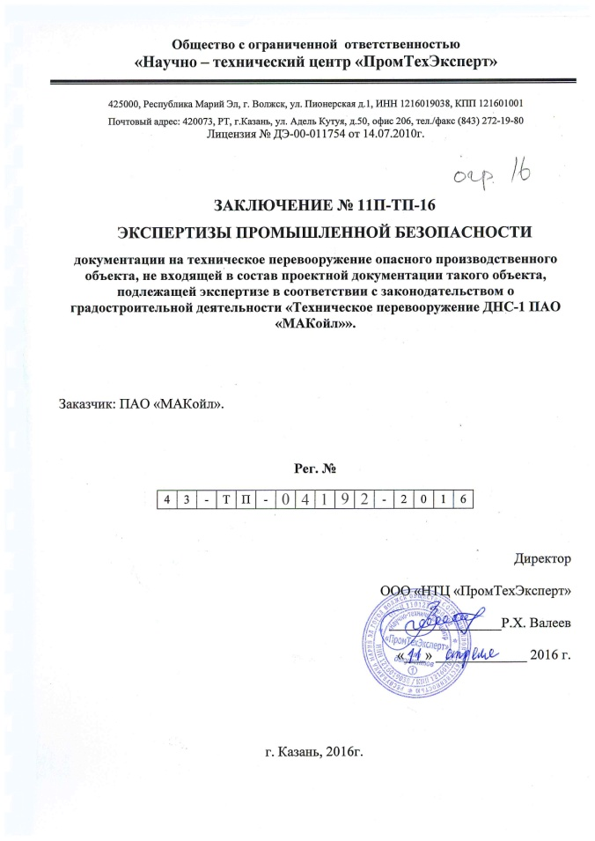
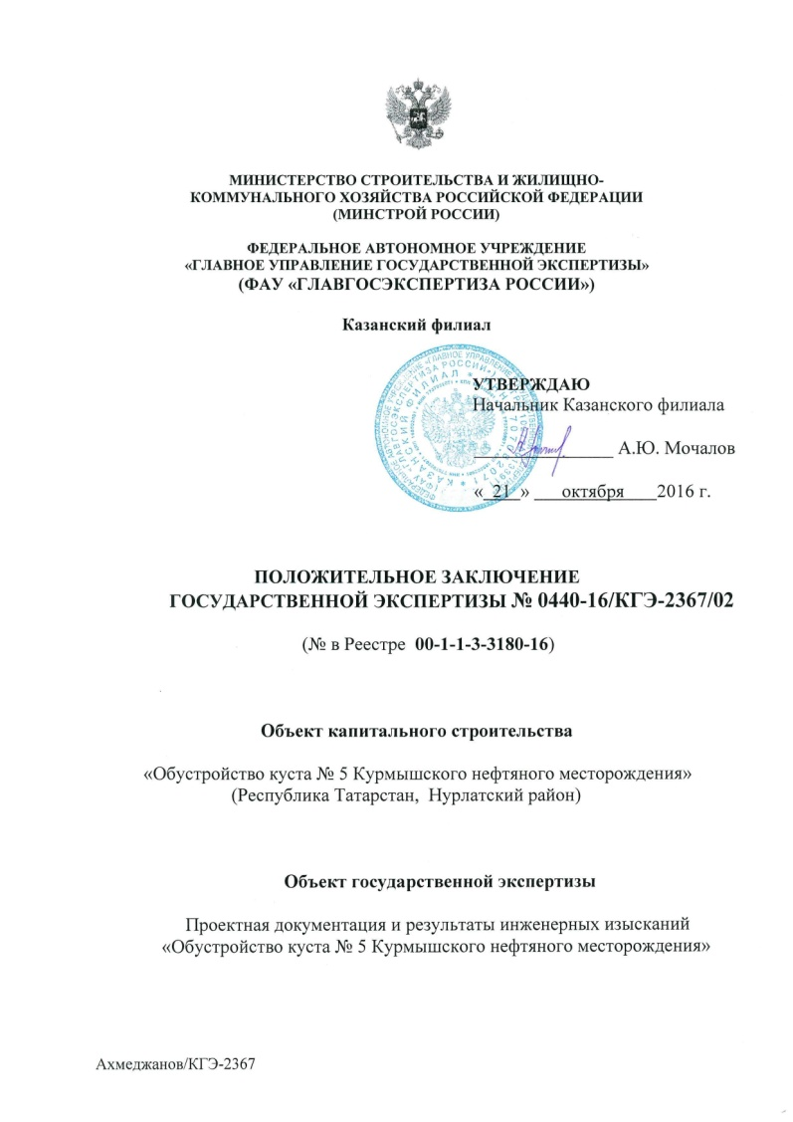
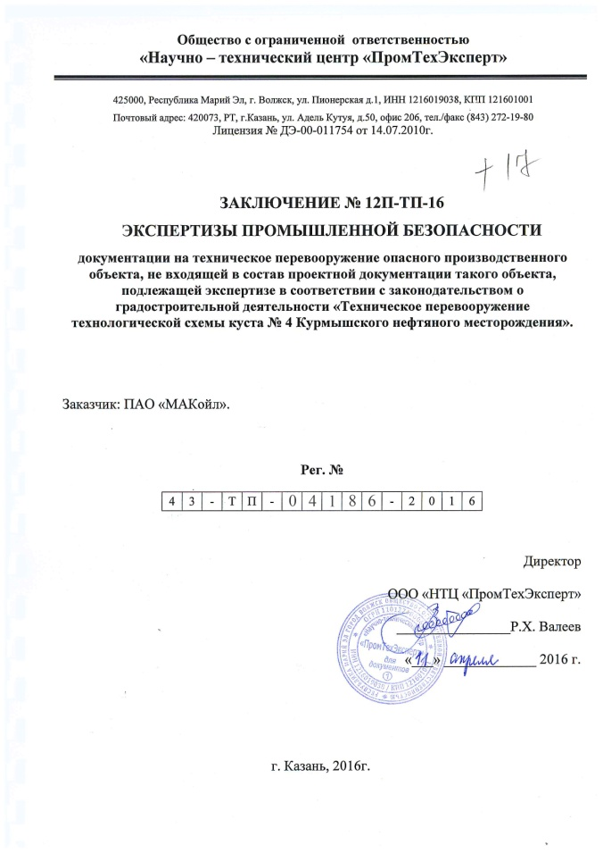
Проекты на обустройство (расширение обустройства) нефтегазовых месторождений
Подача пакета документов и полное сопровождение экспертизы в органах ФАУ «Главгосэкспертиза России» до выхода положительного заключения,
осуществление авторского надзора в процессе строительства.
Прохождение экспертизы в ФАУ «Главгосэкспертиза»
В этих проектах ООО «НурГео» собственными силами выполняет работы по инженерным изысканиям – геологическим, геодезическим и экологическим.

Slide 15
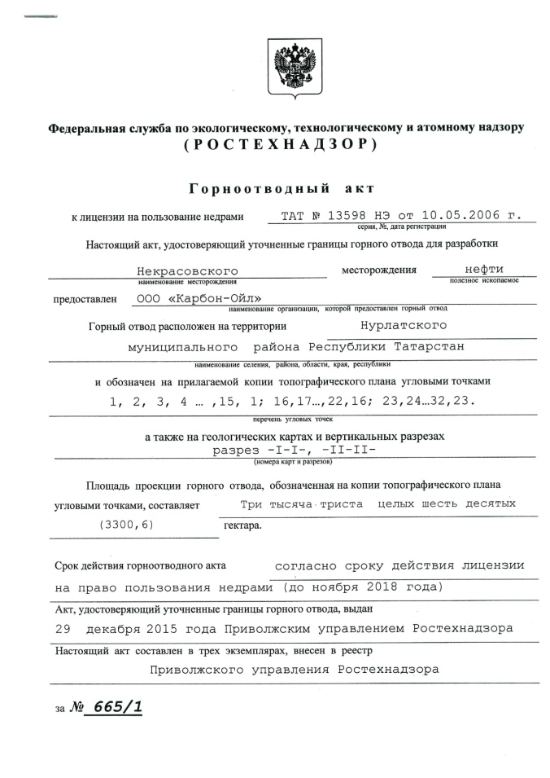
Проект горного отвода
проектное обоснование границ горного отвода;
согласование, экспертиза и утверждение.
Геолого-маркшейдерский контроль
съемка и обновление планов земной поверхности;
составление и ведение горной графической документации;
разработка проектов производства маркшейдерских работ..
Супервайзерский контроль
контроль и надзор при бурении, освоении и ремонте скважин.
комплексные поставки промышленного оборудования и строительных материалов
.

Slide 16
Оценка активов
Определение рыночной (или другой) стоимости активов предприятия.
Оценка активов осуществляется на основе предварительно проведенных мероприятий по подготовке финансовой отчетности, юридической экспертизе прав, составления прогноза развития бизнеса.
1.Геологическая оценка объектов недропользования (количественная оценка ресурсной базы);
2.Денежная оценка нефтяных активов предприятий (запасы и инфраструктура);
3.Стоимостная оценка бизнеса;
4.Разработка технико-экономических предложений по проектам в области недропользования;
5.Обоснование технико-экономических инвестиций;
6.Консультации при продаже (покупке) нефтяных активов;
7.Юридичесое сопровождение.

Slide 17
ООО «НурГео» осуществляет авторское сопровождение реализации проектных решений: проектов геологоразведочных работ, технологических проектных документов.
Выполняет:
- подготовку и представление материалов на получение разрешений (заключений) в государственные контролирующие органы;
- контроль за процессом строительства объектов;
- получение разрешений на ввод объектов в эксплуатацию;
- мониторинг проведения инженерных изысканий;
геологическую интерпретацию материалов сейсморазведочных работ, ГИС, методов прогноза нефтеносности территорий и локальных объектов;
создание базы геолого-геофизических данных;
- актуализацию структурных планов, геологических и гидродинамических моделей в соответствии с новыми данными;
- составление паспортов месторождений.

Slide 18
Лицензии и сертификаты
Лицензии на право использования программного обеспечения:
- ROXAR 2013
- ГеоПоиск 8
СРО:
-на проектирование
-на инженерные изыскания
Сертификаты соответствия:
- ISO 9001-2011 (ISO 9001:2008)
- ISO 14001-2007 (ISO 14001:2004)
- Р 54934-2012 (OHSAS 18001:2007)
Патенты:
- Устройство для импульсной закачки в пласт (Вариант 1)
- Устройство для импульсной закачки в пласт (Вариант 2)
- Способ поиска углеводородов

Slide 19
Результаты работ
Вид работ | Количество положительных заключений
Подсчеты запасов | 18
Проекты геологоразведочных работ | 14
Технологические схемы разработки | 10
Проекты на бурение | 7
Обоснования на бурение | >40
Проекты обустройства | 6
Проекты горного отвода | 1
Проекты на ликвидацию и консервацию скважин | 2
Инженерные изыскания | 4

Slide 20
Благодарим за внимание!

